Slide 1
圖像專班
學以致用專題發表
TAR MAP判讀與預警
組員 : 楊青翰 / 林東儀 / 李文琪
L6A
2020.08.10

Slide 2
專案題目介紹
專題執行過程
專題心得分享
Agenda
2

Slide 3
專案題目介紹
專題描述
專題目標
預期效果
3

Slide 4
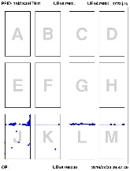
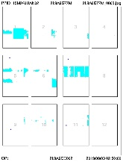




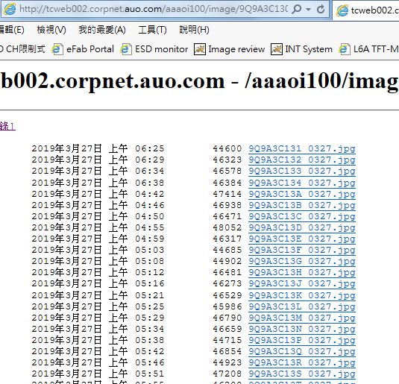
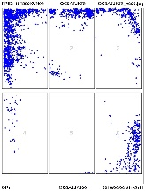
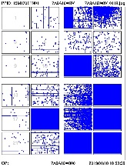



專案題目介紹 –專題描述
PDI
Web / Database
判讀
修復
人員定時判讀，將問題發報相關人員
測試人員發信通知~10min /次, 8 次/天
4
Notes:
Tar map 的圖片是做完6道製程後 再 LSR前由PDI機台產出，然後將map上拋到網頁上，由人員定時線上判讀圖片，並將相關問題發報給相關人員做問題的修復。
但是其實人員需要停下手邊工作，定時做判讀的動作，因此我們想利用電腦取代人力做規律的判讀。

Slide 5
專案題目介紹 –專題目標
TAR MAP 判讀流程
Before
After
TAR 報異常(電腦)
TAR 報異常(電腦)
人員判讀
電腦判讀
人員發報
電腦發報
LSR Repair(人)
MAP
異常度
Abnormal (NG)
LSR Repair(人)
出貨
出貨
Normal (OK)
Auto Repair(電腦)
5
Notes:
我們的目標是機台上拋圖片後，由電腦自動判讀，並且自動發報給相關的人員或電腦，分類的依據會是根據map的異常程度，目前分成兩種 OK跟NG。
OK : 輕微或是沒有defect的圖片
NG : 嚴重或是有特性的圖片

Slide 6
專案題目介紹 –預期效果
專案平展性：同方法可以擴展到GL-TOS / SL-TOS / 各站點ORBO。
專案效益：測試人員不需發信通知~10min /次, 8 次/天。
6
Notes:
目前這樣的判讀方法預計可以擴展到GL-TOS / SL-TOS的機台上。
預期達到的效益會是人員不再需要費時做判圖及發信等規律的事情。

Slide 7
專題執行說明
資料收集
資料前處理
模型建置
模型驗證
結果討論
展望
7

Slide 8

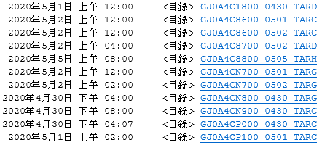
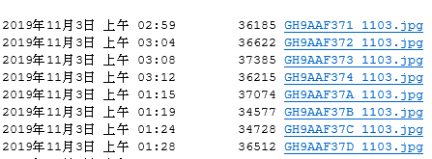
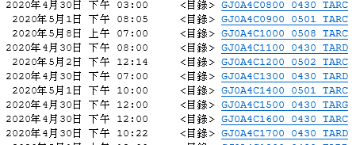

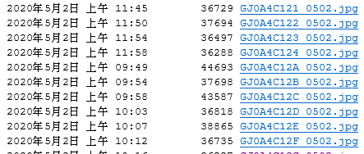
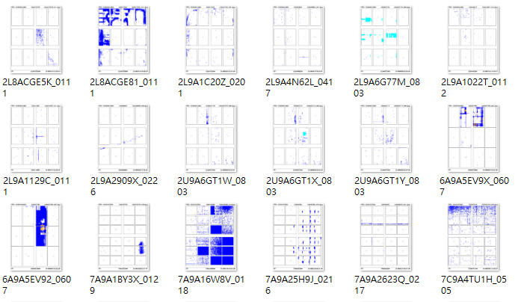

專題執行說明 –資料收集
可取得資訊 :
資料上拋時間
Lot ID / Sheet ID
測試機型 / 機台
TAR MAP
8
Notes:
我們利用python 將網頁上的圖片爬下來，可以取得道幾個重要的資訊:
資料上拋時間
Lot ID / Sheet ID
測試機型 / 機台
TAR MAP

Slide 9
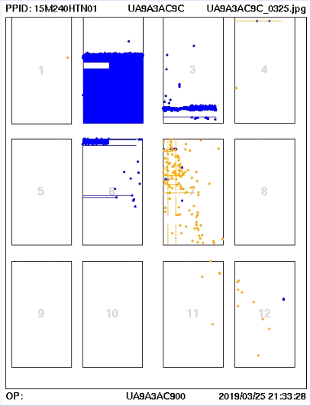
專題執行說明 –資料前處理 (I)
背景值處理
Solution
前處理 : 補背景值
→圖片二值化
Defect 顏色
(深藍色29, 淡藍色188 / 208, 橘色173)
底圖
(數字210, chip 框0, id 0)
→設定灰階超過208的部分轉成黑色, 及其他顏色均一化 (50)
訊息:
數字及英文
浮水字
不同產品取面數不同
不同顏色的Defect
9
Notes:
上下邊緣會有數字及英文，方框中會有浮水印，以及會因為不同的產品取面數不同而方框數也不同，
最重要的defect會有不同的顏色，但顏色只是PD機台不同，不代表任何意義。
首先，先做背景值的前處理，將圖片做二值化後，原本的defect 介於29~208 之間，底圖雜訊的部分則是210
因此，我們將灰階超過208的部分轉為黑色剩餘的顏色則均一化。

Slide 10

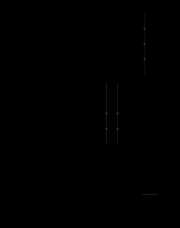
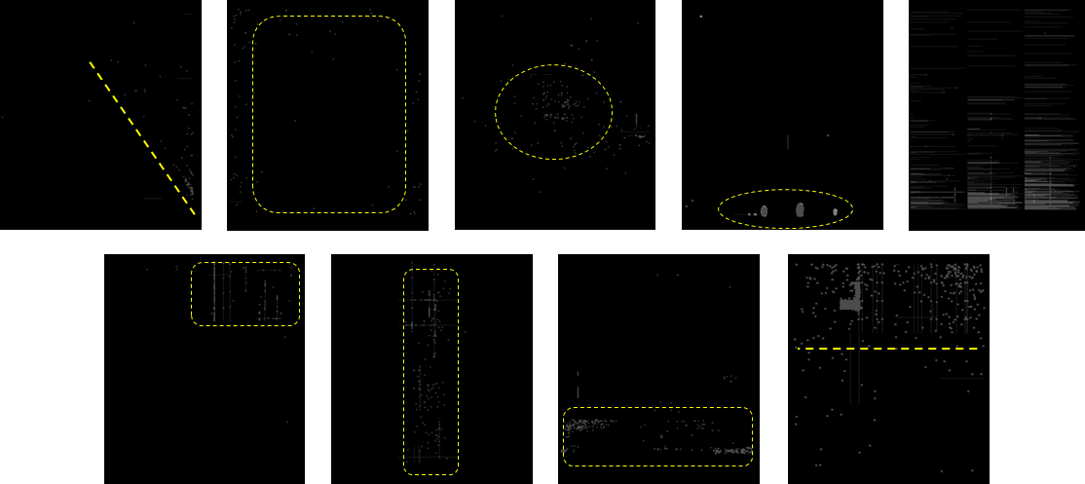
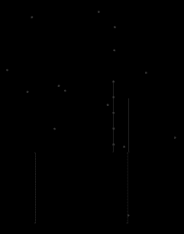
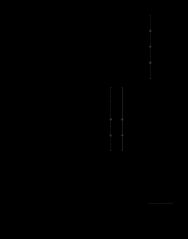
專題執行說明 –資料前處理 (II)
分類方式 : OK & NG (OK :311, NG : 241)
OK
NG
ak
around
center
cluster
line high
corner
pl
pw
side
10
Notes:
接著做圖片的分類，分為OK 311張及NG 241張
OK : 輕微或是沒有defect的圖片
NG : 嚴重或是有特性的圖片，例如:AK，聚集在中心，或是偏單邊有defect的現象

Slide 11
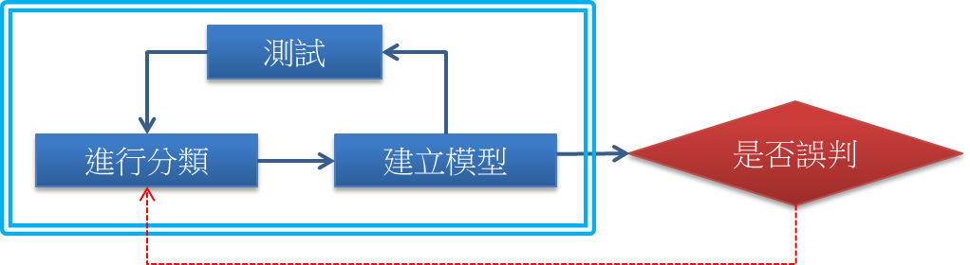
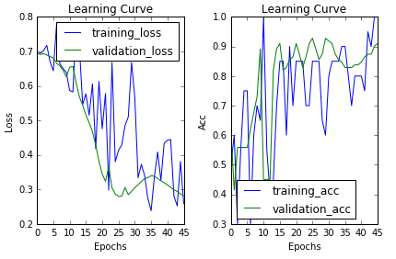
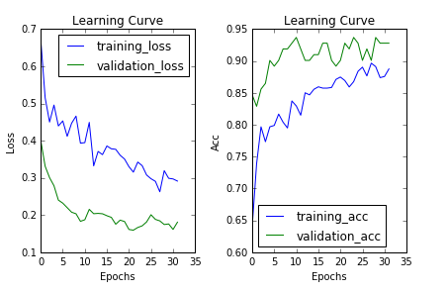
專題執行說明 –模型建置
Model | Accuracy
CNN | 0.89
Transfer Learning | 0.93
Training 模型：分類
分2類：OK / NG
Image Size：299*299
資料集：
 | OK | NG | Total
Train | 249 | 192 | 441
Test | 62 | 49 | 111
11
Notes:
分類完後，我們進行模型的建立
訓練模型的架構是:
分為OK和NG兩類，Image Size：299*299
初期我們先利用基本CNN建模，準確率達到89%，Loss的起伏很大，沒有收斂的非常平穩，可能是數據量不夠大。
所以我們用Transfer Learning的優勢，解決數據量的問題。
我們利用Google提供的Inception V3網絡模型，然後使用dense net作為全連階層，準確率達到93%。

Slide 12
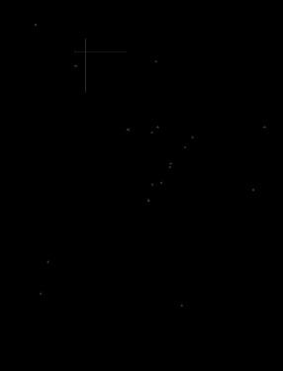

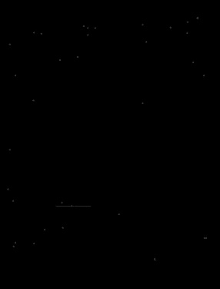



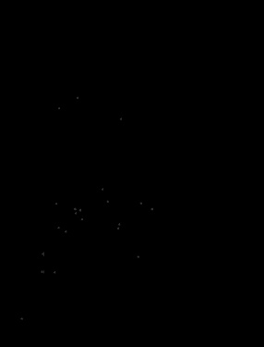
專題執行說明 –結果與討論 (Transfer Learning)
 |  | 預測
 |  | OK | NG
實際 | OK | 55 | 6
 | NG | 1 | 48
電腦看到的跟我們想的不一樣。
特殊MAP資料相對少。
112
Notes:
我們抓出Transfer Learning 預測test資料集的confusion matrix觀察，
會發現電腦看到的與我們的想法不同，
像是NG判OK是AK的現象，但可能特殊MAP資料較少，以及Defect 數量也偏少，所以誤判。

Slide 13
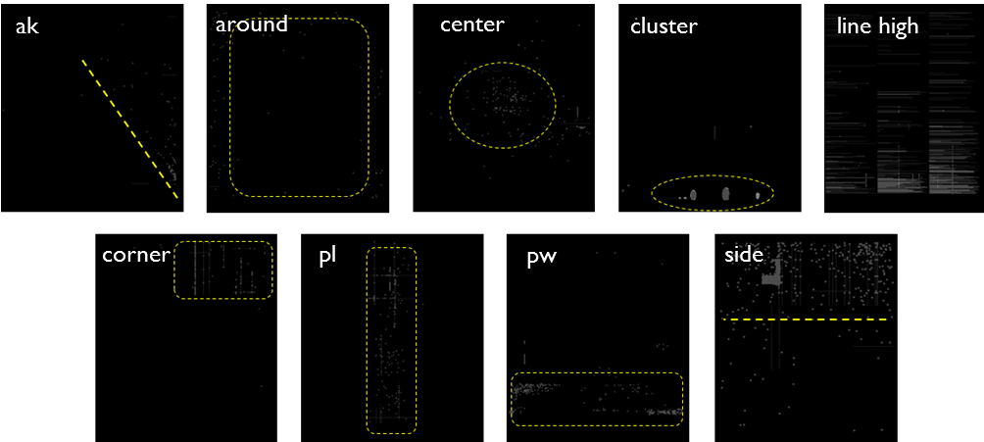
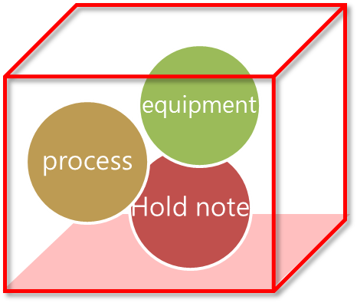
專題執行說明 –展望
TAR 報異常(電腦)
電腦判讀
MAP 形狀
電腦發報
MAP
異常度
Abnormal
LSR Repair(人)
出貨
Normal
Auto Repair(電腦)
13
Notes:
如何進一步展望?
希望判完OK及NG後，能夠再進一步透過圖片的特性(AK/cluster…)，可以結合hold note 或Tableau 進行相關資料比對, 提前推測出異常站點。

Slide 14
心得分享
14

Slide 15
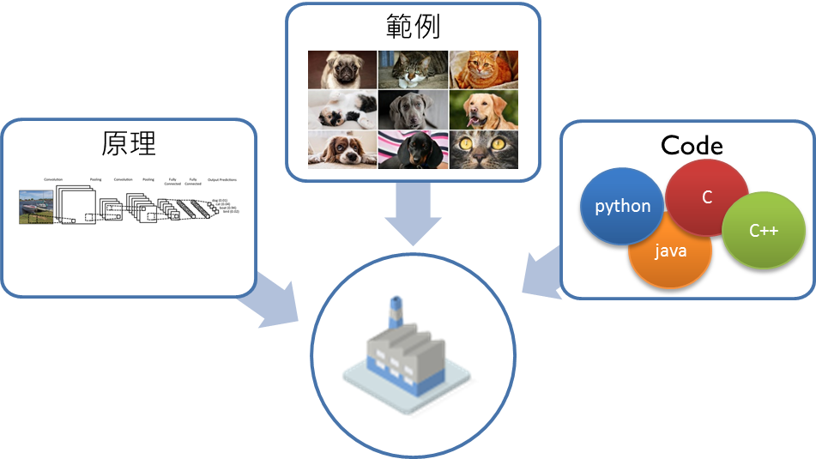
心得分享
這次課程老師用深入淺出的方式，帶我們從原理到trace source code，使我們更了解模型訓練的參數及其所代表的意義，並藉由修改這些參數得到更佳的accuracy。
困難點：圖片分類時常發生模凌兩可的圖片狀況，部分因判斷邏輯不同而左右判斷。
15
Notes:
心得 – 圖像辨識原以為僅僅是簡單的貓狗辨識這麼檢單，但經過這堂課及實作後發現，電腦的判斷邏輯與想像中的不同，透過這堂課有更深的領悟、學習過程等心得

Slide 17


